Slide 1
Matriks dan Ruang Vektor
Ruang Vektor

Slide 2

RUANG VEKTOR
Sub Pokok Bahasan
Ruang Vektor Umum
Subruang
Basis dan Dimensi
Basis Subruang
Beberapa Aplikasi Ruang Vektor
Beberapa metode optimasi
Sistem Kontrol
Operation Research
dan lain-lain

Slide 3
Ruang Vektor Umum
Misalkan
u , v, w ∈ V
dan k, l ∈
Riil
V dinamakan ruang vektor jika terpenuhi aksioma :
1. V tertutup terhadap operasi penjumlahan
Untuk setiap
u + v = v + u
u , v ∈ V
maka
u + v ∈ V
2.
3. u + (v + w) = (u + v )+ w
4. Terdapat
0 ∈V
sehingga untuk setiap
u ∈V
berlaku u + 0 = 0 + u = u
5. Untuk setiap u ∈V
terdapat (− u )
sehingga
u + (− u )= (− u )+ u = 0

Slide 4
6. V tertutup thd operasi perkalian dengan skalar.
Untuk setiap u ∈V
k (u + v )= ku + kv
(k + l ) u = ku + lu
k (l u ) = l (k u ) = (kl) u
dan k ∈ Riil
maka ku ∈V
7.
8.
9.
10. 1.u = u

Slide 5
Contoh :
Himpunan vektor Euclides dengan operasi standar (operasi penjumlahan dan operasi perkalian dengan skalar).
Notasi : R^{n} (Ruang Euclides orde n)
Himpunan matriks berukuran m x n
dengan operasi standar (penjumlahan matriks dan perkalian matriks dengan skalar),
Notasi : M_{mxn} (Ruang Matriks mxn)
Himpunan polinom pangkat n dengan operasi standar. Notasi : P_{n} (Ruang Polinom orde n)

Slide 6

Ruang Euclides orde n
Operasi-Operasi pada ruang vektor Euclides:
Penjumlahan
u + v = (u + v , u + v ,..., u + v )
1 1 2 2 n
n
Perkalian dengan skalar Riil sebarang (k)
ku = (ku₁ , ku₂ ,..., ku_{n} )
Perkalian Titik (Euclidean inner product)
u • v = u₁v₁ + u₂ v₂ + ... + u_{n}v_{n}
Panjang vektor didefinisikan oleh :
u = (u • u )¹²
2 2 2
= u + u + ... + u
1 2
n
Jarak antara dua vektor
didefinisikan oleh :
d (u , v )= u − v
= (u − v )
2
+ (u − v ) + ... + (u
− v )²
2
1 1
2 2 n
n

Slide 7
Contoh :
Diketahui u = (1, 1, 2, 3) dan v = (2, 2, 1, 1) Tentukan panjang vektor dan jarak antara vektor tersebut
kedua
Jawab:
Panjang vektor :
u = (u • u )¹²
= 1² +1² + 2² + 3² = 15
v = 2² + 2² +1² +1² = 10
Jarak kedua vektor
d (u , v )= u − v
=
=
= (1− 2)² + (1− 2)² + (2 −1)² + (3 −1)²
(−1)² + (−1)² +1² + 2² 7

Slide 8
Sebuah vektor
u
dinamakan kombinasi linear dari vektor – vektor
v₁, v₂ , … , v_{n}
jika vektor – vektor tersebut dapat dinyatakan dalam bentuk :
u = k₁v₁ + k₂v₂ + ... + k_{n}v_{n}
dimana k₁, k₂, …, k_{n}
adalah skalar
Riil.

Slide 9
Contoh
Misal
u = (2, 4, 0), dan
^{v} = (1,
–1, 3)
adalah vektor-vektor di R³.
Apakah vektor berikut merupakan kombinasi linear
dari vektor – vektor di atas
a. a
= (4, 2, 6)
= (1, 5, 6)
b.
b
c = (0, 0, 0)
c.

Slide 10
Jawab :
a. Tulis
k₁u + k₂ v = a
akan diperiksa apakah ada k₁, k₂, sehingga kesamaan tersebut dipenuhi.
k₁
⎛ ⎜ | 2 | ⎞ ⎟ | ⎛ ⎜ | 1 | ⎞ ⎟ | ⎛ ⎜ | 4 | ⎞ ⎟
⎜ | 4 | ⎟ + | k_{2 ⎜} | -1 | ⎟ ⁼ ⎜ |  | 2 | ⎟
⎜ ⎟
⎜ ⎟
⎜ ⎟
⎝
0 ⎠
⎝
3 ⎠
⎝
6 ⎠
Ini dapat ditulis menjadi:
2 1 ⎞ ⎛ k₁ 4 ⎞
⎟ ⎜ ⎟
4 - 1 ⎟ ⎜ ⎟ =
0 3 ⎠
⎛
⎞ ⎛
⎜
⎜
⎜ ⎟
⎜ ² ⎟
⎜
⎟ ⎜ ⎟ ⎜
6
⎟
⎝
⎝ ^{k}2 ⎠
⎝ ⎠

Slide 11
dengan OBE, diperoleh:
⎛ 1 2 ⎞ ⎛ 1
2 ⎞
1 1
⎜ 2 2 ⎟
⎜ 1 - 3 - 6 ⎟ ~ ⎜ 0 1 2 ⎟
⎝ 0 3 6 ⎠ ⎝ 0 0 0 ⎠
⎟ ⎜
⎜
⎟ ⎜
⎟
Dengan demikian,
a
merupakan kombinasi linear dari vektor u
dan v
atau
a = u + 2v

Slide 12
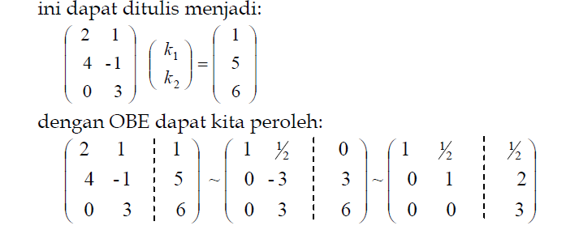
Baris terakhir pada matriks ini menunjukkan bahwa SPL tersebut adalah tidak konsisten(tidak mempunyaisolusi).
Jadi, tidak ada nilai k¹ dan k² yang memenuhi persamaan.

Slide 13
c. Dengan memilih k₁ = 0 dan
k₂ = 0,
maka dapat ditulis
k₁u + k₂ v = c
artinya vektor nol merupakan kombinasi linear dari vektor apapun.

Slide 14
Definisi membangun dan bebas linear
Himpunan vektor
S = {v , v , ... , v }
1 2 n
dikatakan membangun suatu ruang vektor V
jika setiap vektor pada V sebagai kombinasi linear Contoh :
Tentukan apakah
selalu dapat dinyatakan
dari vektor – vektor di S.
membangun V???
v₁ v₂ v₃
= (1, 1, 2),
= (1, 0, 1), dan
= (2, 1, 3)
20

Slide 15
Jawab :
Ambil sembarang vektor di R²
misalkan
⎛ u ⎞
⎜
1 ⎟
u = u
⎜ 2 ⎟
⎜ ⎟
⎝ ^{u}3 ⎠
.
Tulis :
u = k₁v₁ + k₂ v₂ + k₃v₃
.
Sehingga dapat ditulis dalam bentuk :
⎡1 1 2⎤
⎢1 0 1⎥
1
⎛ k₁ ⎞ ⎛ u₁ ⎞
⎢
⎥
⎜ ⎟ ⎜ ⎟
⎜ k2 ⎟ = ⎜u2 ⎟
⎜ _{k} ⎟ ⎜ _{u} ⎟
⎢2
3⎥
⎣
⎦ ⎝ 3 ⎠ ⎝ 3 ⎠

Slide 16
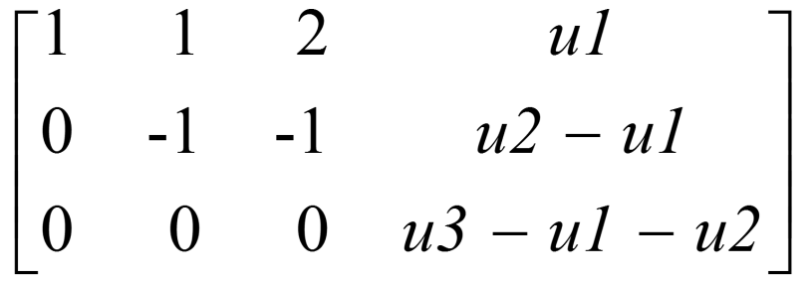
Syarat agar dapat dikatakan kombinasi linear SPL tersebut harus mempunyai solusi (konsisten)
Dengan OBE diperoleh :
Agar SPL itu konsisten haruslah
u₃ – u₂ – u₁ = 0
Ini kontradiksi dengan pengambilan vektor sembarang (unsur – unsurnya bebas, tak bersyarat)
Dengan demikian vektor – vektor tersebut
tidak membangun R³

Slide 17
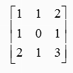
Cara kedua
Determinan nol -> tidak membangun
Determinan bukan nol -> membangun
Hitung determinan dari
Menggunakan aturan sarrus

Slide 18
Misalkan
S = {u₁ , u₂ ,..., u_{n} }
adalah himpunan vektor diruang vektor V
S dikatakan bebas linear (linearly independent)
JIKA SPL homogen :
k₁u₁ + k₂u₁ + ... + k_{n}u_{n} = 0
hanya mempunyai satu solusi (tunggal), yakni
k₁ =, 0
k₂
=,.0..,
k_{n} = 0
Jika solusinya tidak tunggal
maka S kita namakan himpunan tak bebas linear (Bergantung linear / linearly dependent)

Slide 19

Contoh :
Diketahui
u = (−1, 3, 2) dan a = (1, 1, − 1)
Apakah saling bebas linear di
Jawab :
Tulis
_{R}3
atau
⎛ -1 1 ⎞
⎛ 0⎞
⎜
⎜ 3 1 ⎟ ⎜⎜ ⎟⎟ = ⎜ 0⎟
⎝ 2 − 1 ⎠
⎟ ⎛ k₁ ⎞
⎜ ⎟
⎜
⎟ ⎝ ^{k}2 ⎠
⎜ ⎟
⎝ ⁰⎠

Slide 20
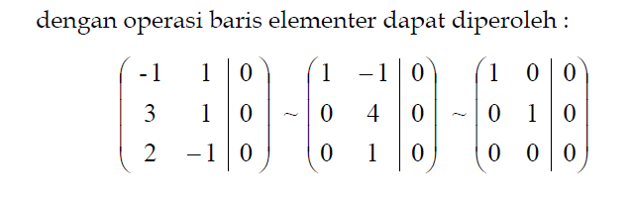
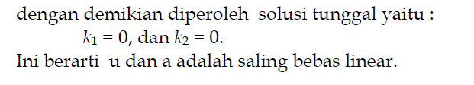

Slide 21
Contoh :
Misalkan
⎛, − 1⎞
⎛ 1 ⎞
⎛ 2 ⎞
⎜ ⎟
a = ⎜ 3 ⎟
⎜ ⎟
⎜ ⎟ ⎜ ⎟
b = ⎜ 1 ⎟ c = ⎜ − 6 ⎟
⎜ ⎟ _{⎝− 4⎠}
⎝ ² ⎠
⎝− 1⎠
⎜ ⎟
,
_{R}3
Apakah ketiga vektor diatas saling bebas linear
Jawab :
Tulis
:
0 = k₁a + k₂b + k₃c
atau
⎛− 1 1 2 ⎞ ⎛ k1 ⎞
⎜
⎜ 3 1
⎝ 2 − 1
⎛ 0 ⎞
⎟ ⎜ ⎟
⎜ ⎟
⎜ 0 ⎟
− 6⎟ ⎜ k 2 ⎟ =
− 4⎠ ⎝ k3 ⎠
⎜
⎟ ⎜ ⎟
⎜ ⎟
⎝ ⁰ ⎠

Slide 22
dengan OBE diperoleh :
⎛ 1 − 1 − 2⎞
⎜
⎜ 0 4
1
⎛ 1 − 1 − 2⎞
⎟ ⎜ ⎟
0 ⎟ ~ ⎜ 0 1 0 ⎟
⎝ 0 0 0 ⎠
⎜ ₀
₀ ⎟
⎜
⎟
⎝ ⎠
Ini menunjukan bahwa
k₁, k₂, k₃ mrp solusi tak hingga banyak
Jadi
a, b , c
adalah vektor-vektor yang bergantung linear.
K₂ = 0
K₁-2k₃ = 0
K₁= 2k₃

Slide 23
Basis
Jika V adalah sembarang ruang vektor dan S = { ū₁, ū₂, … , ū_{n} } merupakan
himpunan berhingga dari vektor – vektor di V,
maka S dinamakan basis bagi V
Jika kedua syarat berikut dipenuhi :
S membangun V
S bebas linear

Slide 24
Contoh : Tunjukan bahwa himpunan matriks berikut :
⎪⎧ ⎡3
6 ⎤ ⎡ 0 − 1⎤
⎡
0 − 8⎤ ⎡ 1
0⎤ ⎪⎫
M = ⎨ ⎢
⎥, ⎢ ⎥, ⎢ ⎥, ⎢
⎥ ⎬
⎪⎩ ⎣3 2⎦ ⎪⎭
− 6⎦ ⎣− 1 0 ⎦ ⎣− 12 − 4⎦ ⎣− 1
merupakan basis bagi matriks berukuran 2 x 2
Jawab :
Tulis kombinasi linear :
⎡3 6 ⎤ ⎡ 0 − 1⎤
⎣3 − 6⎦ ⎣− 1 0 ⎦
⎡ 0 − 8⎤ ⎡ 1 0⎤
⎣− 12 − 4⎦
⎡a b⎤
⎥ ^{+ k}4 ⎢ ⎥ ⁼ ⎢ ⎥
^{k}1 ⎢
⎥ ^{+ k}2 ⎢
⎥ + k₃
⎢
⎣− 1 2⎦
⎣c d ⎦
atau
⎛
3k₁ + k₄
6k₁ − k₂ − 8k₃
⎞
⎛ a b ⎞
⎜⎜
⎟⎟ = ⎜⎜
⎟⎟
⎝3k₁ − k₂ − 12k₃ − k₄
− 6k₁ − 4k₃ + 2k_{4 ⎠ ⎝} c d ⎠

Slide 25
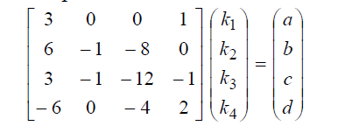
dengan menyamakan setiap unsur pada kedua matriks, diperoleh SPL :
Determinan matriks koefisiennya (MK) = 48
det(MK) ≠ 0 ➔ SPL memiliki solusi
untuk setiap a,b,c,d
Jadi, M membangun M2 x 2
• Ketika a = 0, b = 0, c = 0, d = 0,
det(MK) ≠ 0 ➔SPL homogen punya solusi tunggal. Jadi, M bebas linear.
30

Slide 26
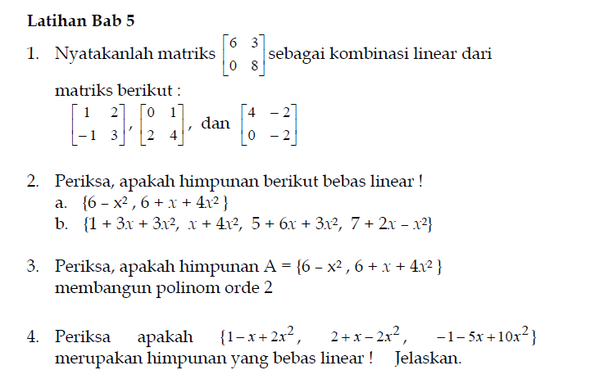

Slide 27
